Slide 1


Conselho
Eco-escolas
21/22
1ª reunião

Slide 2
Metodologia do programa
Os 7 passos:
Formalização de um Conselho Eco-Escola (grupo de trabalho com representação dos alunos em maioria, professores, funcionários, pais, município e outros elementos da comunidade, que sugere, discute e avalia o plano de atividades)
Realização de uma Auditoria Ambiental
Construção de um Plano de Ação (planificação/previsão das atividades nos vários temas de trabalho: Resíduos, Água, Energia (fundamentais) + tema do ano (“Biodiversidade – Preservar e Regenerar” e/ou “Espaços Exteriores” em 2021/22) + outros que a escola pretenda trabalhar
Monitorização e Avaliação (análise do sucesso das atividades realizadas face a metas concretas – ex: diminuir em 20% os resíduos indiferenciados; criação de brigadas verdes para monitorização das ações da comunidade escolar.
Trabalho Curricular (as atividades Eco-Escolas poderão ser integradas em várias disciplinas)
Informação e Envolvimento da Escola e da Comunidade Local (divulgação do Programa na escola e na comunidade; articulação com outras entidades; realização do Dia Eco-Escolas
Eco-Código (conjunto de frases, ideias, compromissos elaboradas pelos alunos da escola, que traduzam o código de conduta/regulamento ambiental da escola)

Slide 3
Resíduos
Diagnóstico: Separação incorreta de resíduos
Elevada produção de resíduos
Projeto TIC Scratch

Slide 4
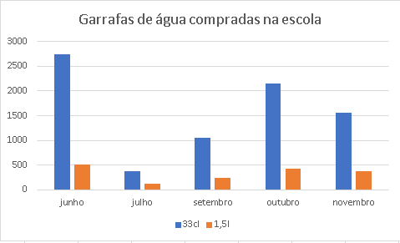

Slide 5
Desperdício alimentar na cantina da escola
Dados recolhidos : 18-10-2021 a 22-10-2021
 | Refeições compradas | Refeições não consumidas
2ª feira | 160 | 5
3ª feira | 148 | 13
4ª feira | 161 | 1
5ªfeira | 154 | 10
6ª feira | 124 | 5
Total |  | 34

Slide 6
Refeições não consumidas
 | 2º ciclo | 3º ciclo | Sec
2º feira | 4 | 1 | 0
3ª feira | 5 | 8 | 0
4ª feira | 0 | 1 | 0
5ª feira | 5 | 5 | 0
6ª feira | 3 | 2 | 0
Total | 17 | 17 | 0

Slide 7
Água e Energia
Brigadas nas escola
Comemoração de datas

Slide 8
Biodiversidade – Preservar e Regenerar
Projeto conservação do lobo ibérico (Life Wolflux,)- Associação Transumância e Natureza em que os temas abordados serão os seguintes:
1. A Teia da Vida no Solo da Floresta
2. Renaturalização no Vale do Côa
3. Alfa, beta ou ómega: que lobo és tu?
4. Do lobo ao cão. E do cão ao cão de gado.
5. Uma ameaça chamada veneno
6. Senhores do Bosque
7. Empreender por Natureza.

Slide 9
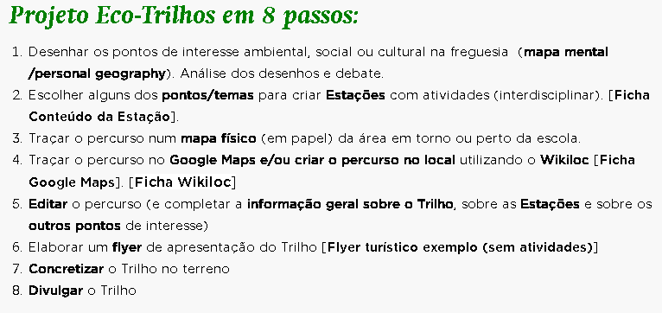
Eco-trilhos
São Salvador do mundo

Slide 10
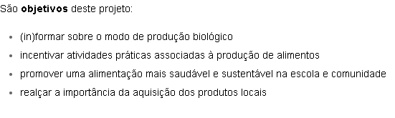
Concurso “Quem conhece mais aromáticas?”

Slide 11

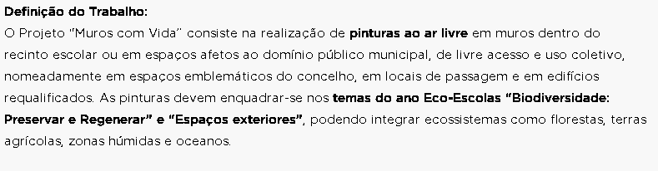

CONCURSO “REIS DA RECICLAGEM”
ECO-CÓDIGO

